Slide 1
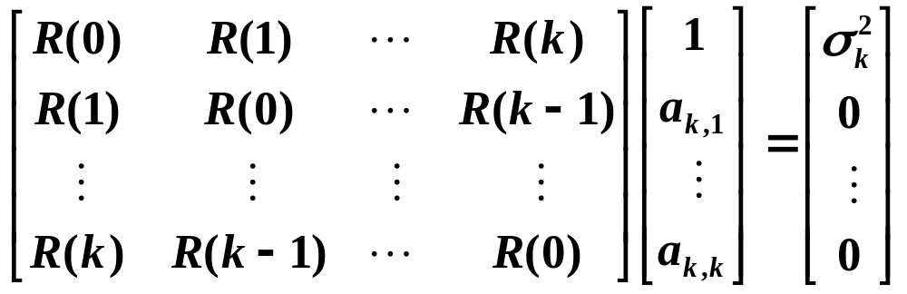
Levinson-Durbin算法
1. 问题的提出
2. k阶Yule-Walker方程的特点
某阶方程系数矩阵包含了前面各阶系数矩阵
系数矩阵先进行列倒序再进行行倒序，
矩阵不变

Slide 2
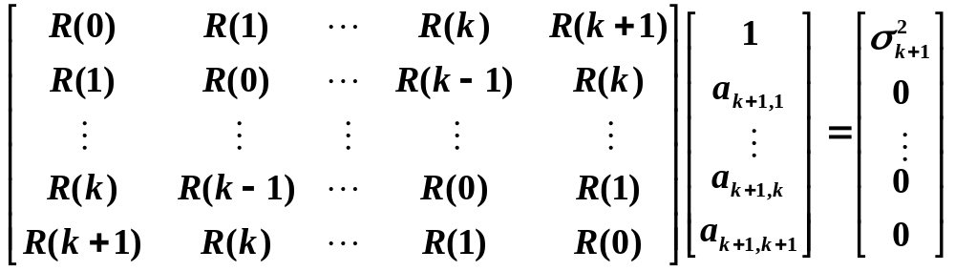
k阶Yule-Walker方程
k+1阶Yule-Walker方程

Slide 3
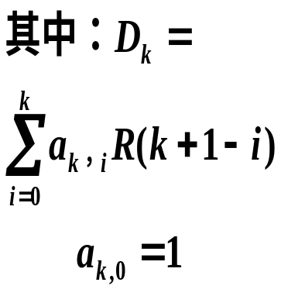
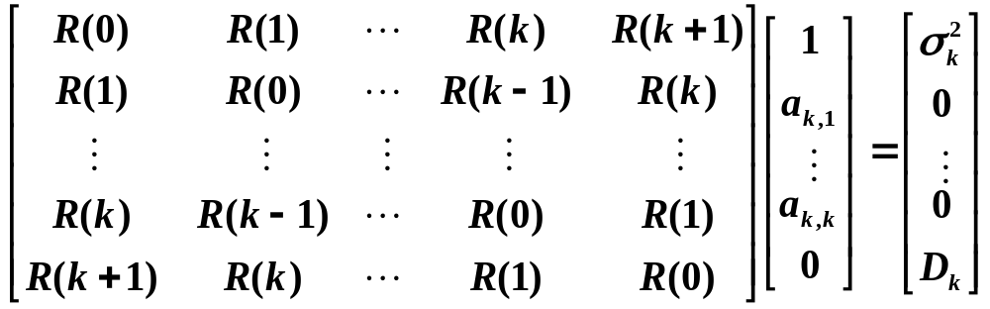
k阶Yule-Walker方程
将k阶Yule-Walker方程增加1行1列得扩大方程

Slide 4
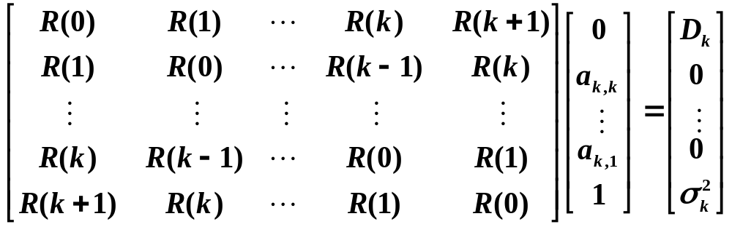
将扩大方程行和列倒序得预备方程

Slide 5
将待求的k+1阶y-w方程的解表示成扩大方程行和预备方程的解的线性组合

Slide 6
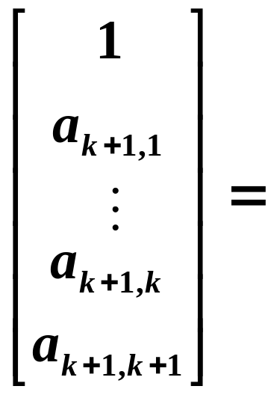
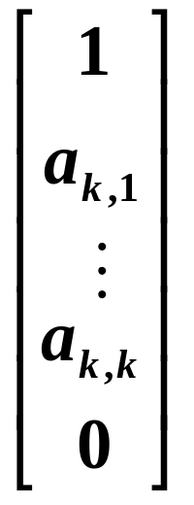
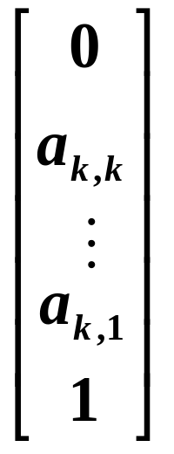
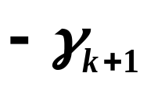


Slide 7

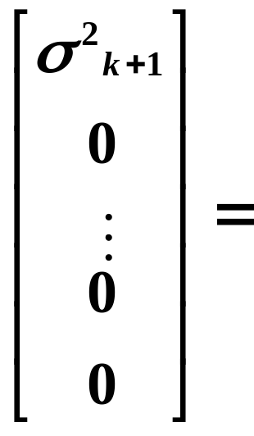
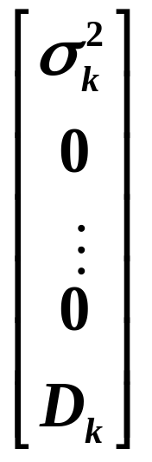
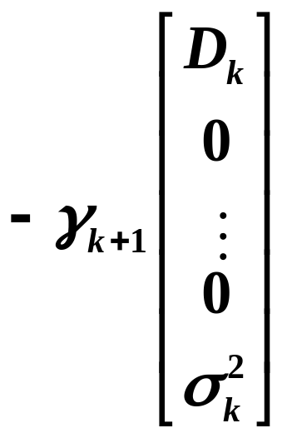
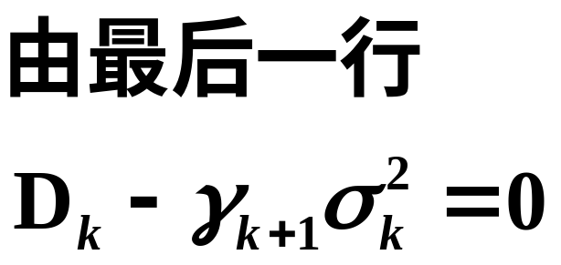
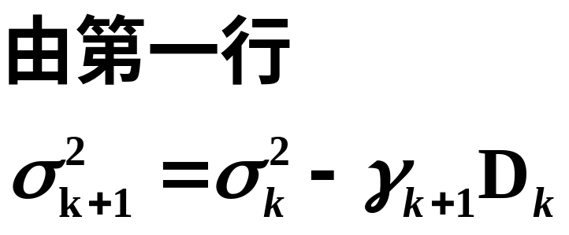

Slide 8

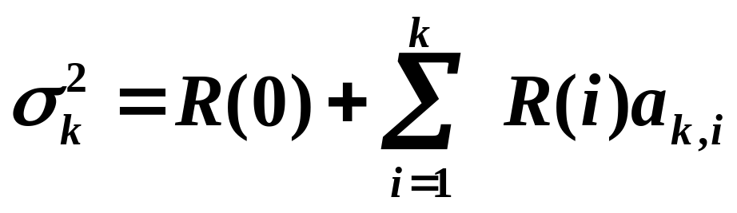

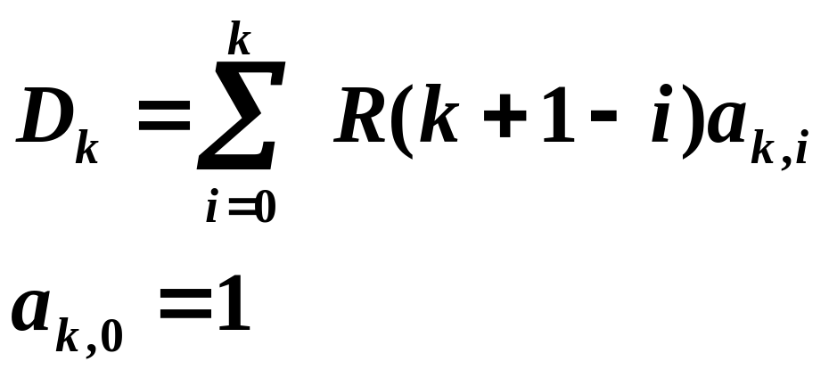

Slide 9

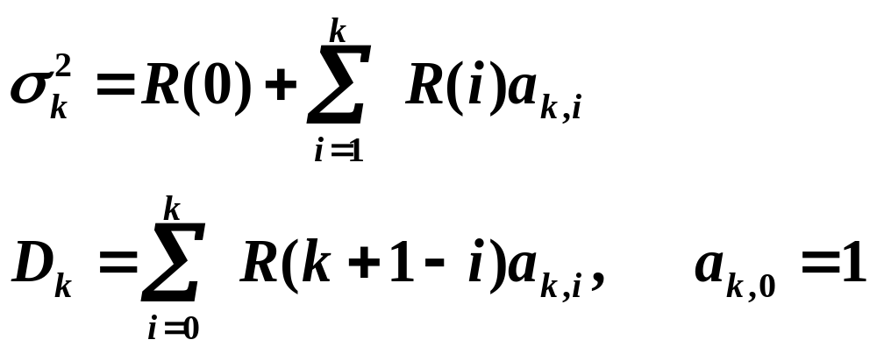
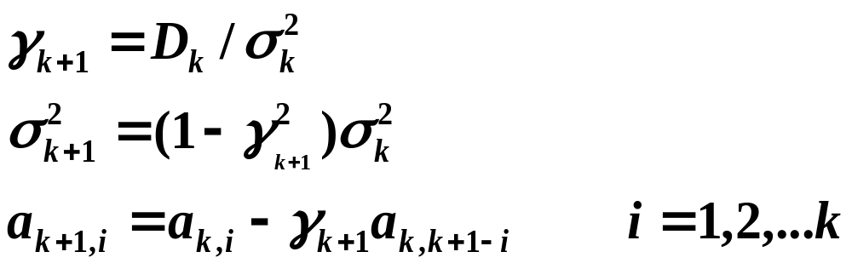
(1)
(1)
(2)
(3)
(4)

Slide 10
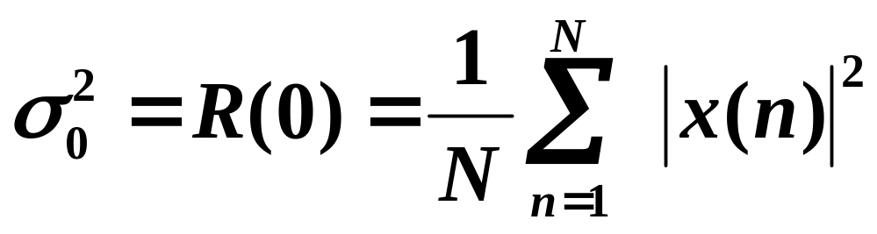

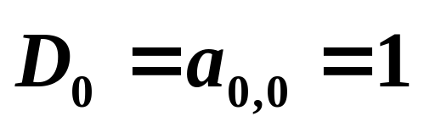


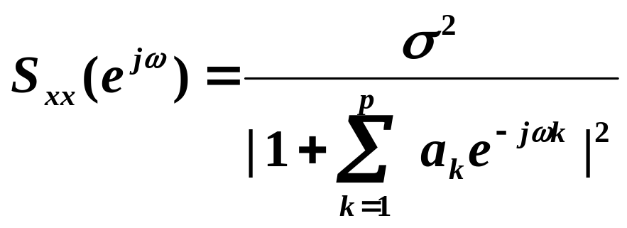

Slide 11
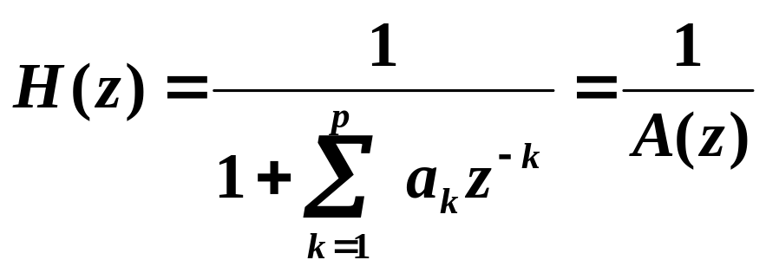
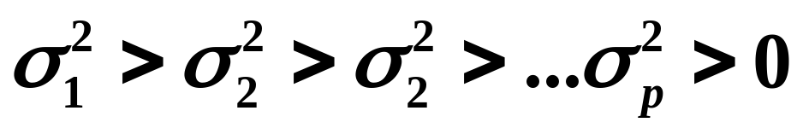
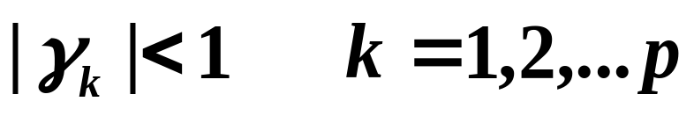
AR模型的稳定性及阶数选择原则
1.AR模型的稳定性问题
(1)H(z)的全部极点或A(z)的全部根都在单位圆内；
在Yule-Walker方程中，如果系数矩阵是正定的，
则A(z)的全部根都在单位圆内
(2)自相关矩阵是正定的；
在Levinson递推中
(3)激励的方差递减，即：
(4)反射系数恒小于1 ，即：

Slide 12
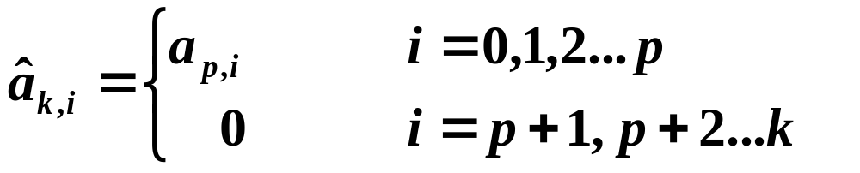
2.AR模型阶数选择原则
阶次选择太低，功率谱受到平滑，分辨率下降；
阶次选择太高，分辨率上升，但可能产生谱线分裂或虚假峰；
若观测数据是无误差的或自相关函数估计是精确的，则
实际上，自相关函数估计不精确
虚假谱峰或虚假谱细节不可避免

Slide 13
采用AR模型估计，既要估计模型的阶，又要估计模型参数，在复杂情况下，如何评价各种谱估计的性能，尚无定论
增加模型阶次，同时观察误差功率，当其下降到最小时，对应的阶，可选为模型阶
观察各阶模型预测误差序列的周期图，当其接近最平坦时即对应于最佳阶

Slide 14
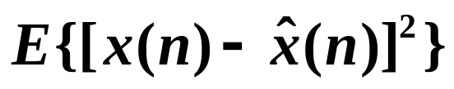
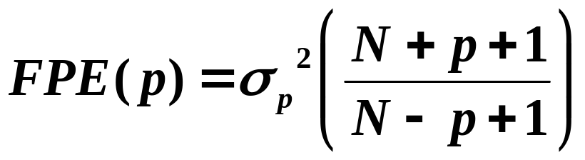
3.三种误差准则
（1）最终预测误差准则
（Final Predication Error）
FPE采用的判别性能函数是估计的均方误差，即使
最小
使FPE(p)最小的p即为AR模型的阶

Slide 15
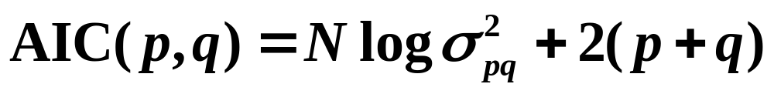
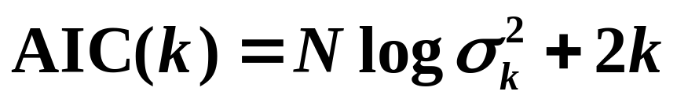
（2）Akaike信息量准则
（Akaike Information Criterion）
从最大似然法推导出
对于高斯分布的ARMA(p,q)模型
对于AR或MA模型
使AIC(k)最小k值，即为模型的阶

Slide 16
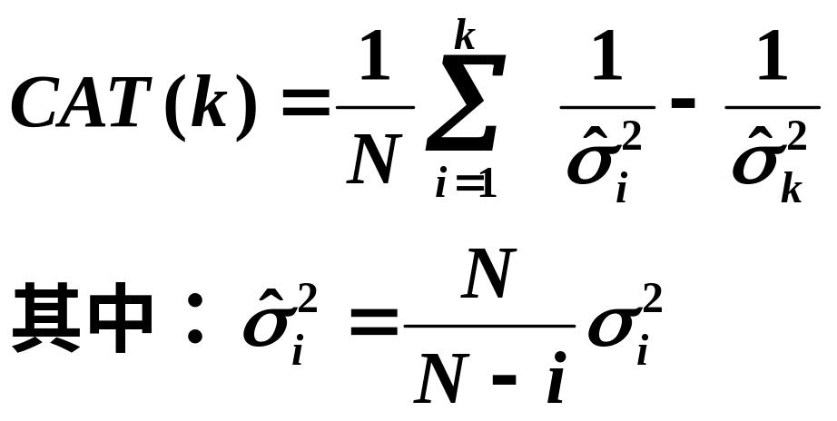
（3）判别自回归传递函数准则(CAT )
Criterion Autoregressive Transfer Function
把实际预测误差滤波器和相应的估计滤波器的均方误差之间的差值最小所对应的阶最为最佳阶
使CAT (k)最小k值，即为模型的阶

Slide 17
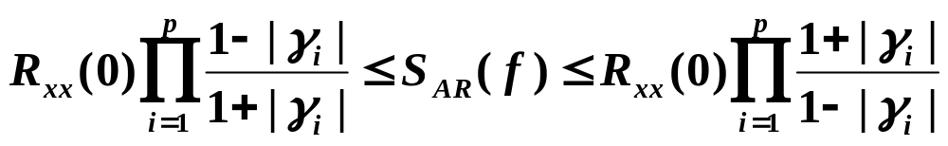
AR模型谱估计的性质
(1)AR谱估计隐含着自相关函数的外推
(2)AR谱估计与最大熵谱估计等效
(3)AR谱估计与线性预测谱估计等效
(4)AR谱估计等效与最佳白化处理
(5)AR谱估计的界

Slide 18
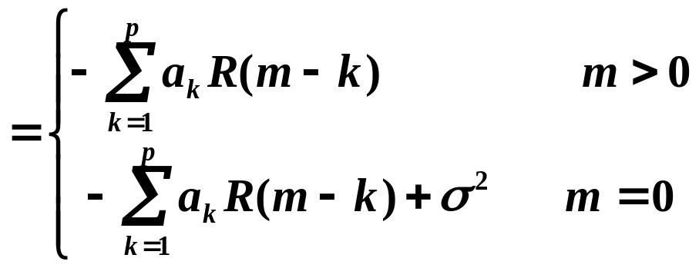
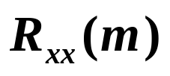
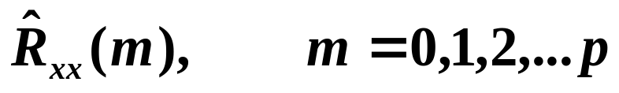
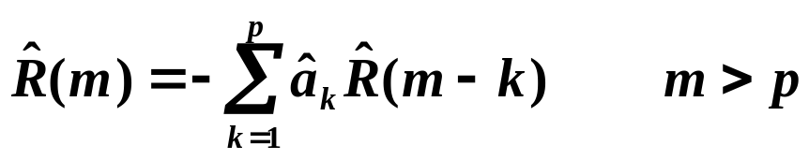
AR模型的Yuler-Walker方程
当m>0时， Yuler-Walker方程本身是一个递推式
若由观测数据计算出p+1个自相关函数
当m>p时
经典谱估计中，由有限观测数据只能计算出有限个自相关函数，其他的认为是零。
分辨率低
正是AR模型具有自相关函数外推特性，使得它具有高分辨率的优点

